Slide 1
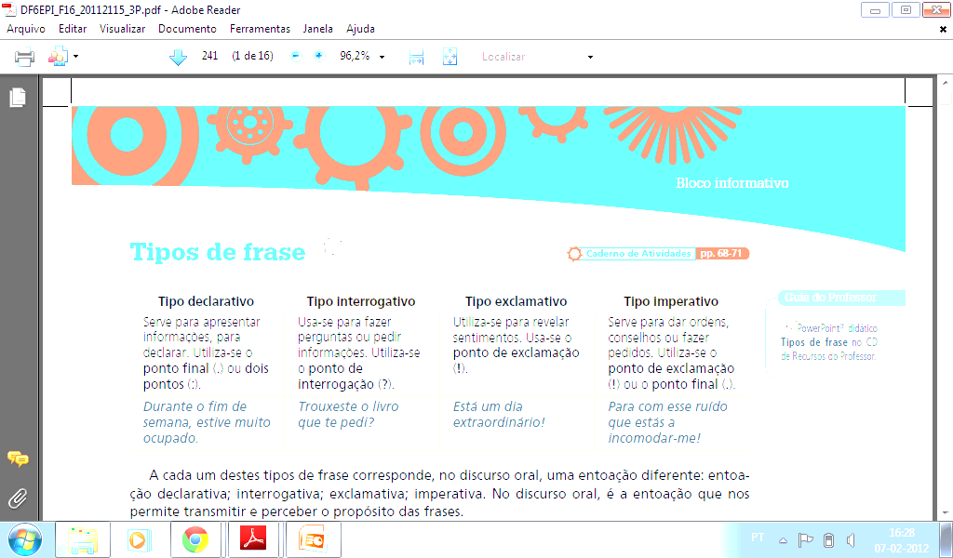
Texto Dramático

Slide 2
TEXTO DRAMÁTICO
O texto dramático é, normalmente, escrito para ser representado. A representação do texto dá origem a uma realidade distinta a que se chama teatro.
No texto dramático podemos encontrar:
a. Ação – acontecimentos vividos pelas personagens;
b. Tempo – momento em que decorre a ação;
c. Espaço – lugar ou lugares onde se desenvolve a ação;
d. Personagens – entidades que se envolvem na ação.

Slide 3
TEXTO DRAMÁTICO
Num texto dramático é possível distinguir dois tipos de discurso:
1. Discurso principal – as falas das personagens; é a partir destas falas que percebemos o desenvolvimento dos acontecimentos.
2. Discurso secundário – as didascálias ou indicações cénicas (palavras do dramaturgo sobre as personagens, o espaço/cenário, entre outros aspetos), que surgem em itálico e/ou entre parênteses. Servem para orientar a representação e a leitura do texto, mas não são ditas em voz alta.

Slide 4
TEXTO DRAMÁTICO
ESTRUTURA EXTERNA
Os textos dramáticos aparecem, muitas vezes, divididos em cenas e atos.
As cenas são marcadas pela entrada ou saída de personagens.
Os atos indicam mudança de cenário.

